Slide 1

ИСПОЛЬЗОВАНИЕ ЛОНГРИДОВ,
В ДЕЯТЕЛЬНОСТИ ПЕДАГОГА
Лонгрид является не жанром, а форматом.

Slide 2

СЕГОДНЯШНИЕ ТЕМЫ
ЧТО МЫ ОБСУДИМ
Что такое лонгрид
Как лонгриды помогают в обучении Программы для создания лонгридов

Slide 3
Обучать — значит вдвойне учиться. Детям нужны не поучения, а примеры.
ВСЕГДА ПОМНИ
Жозеф Жубер

Slide 4
ЛОНГРИД
(ОТ АНГЛ. “LONG READ” – ДЛИННОЕ ЧТЕНИЕ)
– ЭТО ПРИНЦИПИАЛЬНО НОВЫЙ СПОСОБ ПОДАЧИ ОБЪЕМНОГО ТЕКСТА В ИНТЕРНЕТЕ. ТАКЖЕ ЭТОТ ФОРМАТ НАЗЫВАЮТ DEEP
READ («ГЛУБОКОЕ ЧТЕНИЕ»).

Slide 5
Большое количество текста
ОТЛИЧИТЕЛЬНЫЕ ЧЕРТЫ
Минимальный объём публикации 1500 знаков
Использование в тексте лонгрида
различных мультимедийных элементов
Большое количество текстового содержания разделяется фотографиями, видео, инфографикой, движущимися картами, видео, встроенной музыкой
Лонгрид оформляется как отдельный сайт
Лонгрид - это своеобразный конструктор, состоящий из разных частей, дополняющих друг друга

Slide 6
Типы лонгридов
Портреты (второе название − people stories). К этому типу относятся и портретные интервью, и очерки, и биографические зарисовки. Главная задача – раскрыть личность героя, его жизненные принципы, взгляды
.Фишки:цитаты героя статьи и его близких;фотографии;уникальные факты, которых нигде нет.
Коммерческие лонгриды – это не рекламные материалы, не лендинги, не продающие тексты. Они предназначены для того, чтобы предоставить постоянным и потенциальным клиентам исчерпывающую информацию о компании, о том, как производится продукт, о самом продукте, о тенденциях сферы деятельности компании.
Репортаж. Раскрывает все подробности события (чаще всего спустя время после него).
Фишки: аудиовставки; анимированный фон; интервью с участниками;видеонарезки с мероприятия.
Мультимедийный лонгрид. Это – статьи, щедро разбавленные картинками, анимацией, яркими надписями, видеороликами и т.д. Собственно, любой из лонгридов можно отчасти отнести к этому типу, однако здесь есть один важный нюанс. Как правило, в лонгридах главную роль играет текст – остальной «декор» его только дополняет. В мультимедийной же версии все детали равноправны, а иногда текст идет связующим звеном между графическими элементами.
Реконструктор. Этот материал является реконструкцией цепи каких-то определенных событий, попыткой проанализировать их, выяснить причины и последствия.
В таком типе лонгрида крайне важную роль играют дополнительные эффекты: фоновая музыка, видеовставки – именно они задают нужное настроение при прочтении.

Slide 7
Создание лонгрида
1. ОПРЕДЕЛИТЕ ЦЕЛЕВУЮ АУДИТОРИЮ
на основе ЦА выбирается стиль подачи и мультимедийные элементы
3. СОБЕРИТЕ МАТЕРИАЛ
Сохраняйте и записывайте весь материал, который найдёте по теме
2. ВЫБИРИТЕ ТЕМУ И СОСТАВЬТЕ ПЛАН
История должна быть интересной ЦА и должна соответствовать удовлетворению ваших запросов
4. ОФОРМИТЕ ТЕКСТ И
ОПУБЛИКУЙТЕ МАТЕРИАЛ
Всё должно сочитаться - вёрстка, наполнение, материалы визуализации.

Slide 8
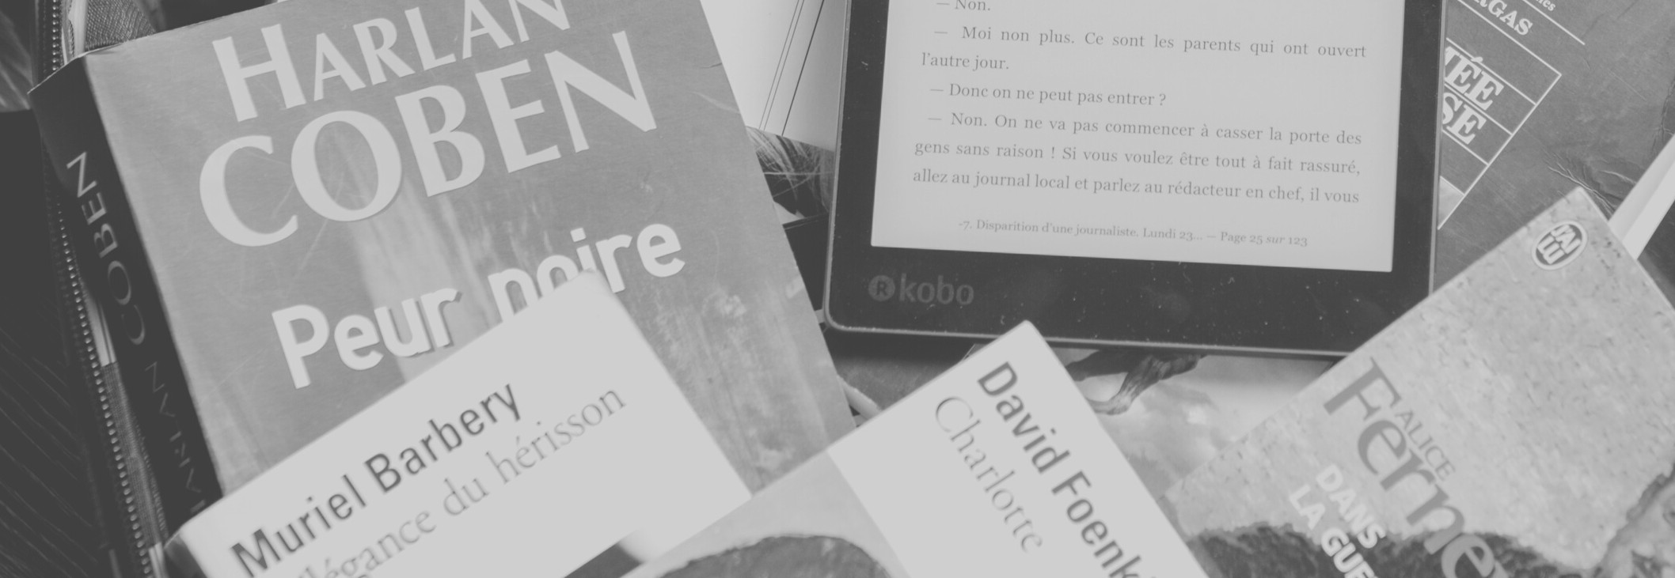
ИСПОЛЬЗОВАНИЕ ФОРМАТА
ЛОНГРИДА В ШКОЛЕ

Slide 9
Лонгрид в учебном процессе
Лонгрид как
дидактический материал
Примеры:
Рассказ о великой личности
Изложение новой теории
Сложный кейс
Учебный проект
Новая форма проектоа
ФГОС

Slide 10

ПРИМЕРЫ
ЛОНГРИДОВ
Земля отчуждения
https://www.kommersant.ru/projects/chernobyl? 9f476940
The Russia Left Behind
https://www.nytimes.com/newsgraphics/2013/10/13/ russia/index.html
День, когда кончилась война
https://www.kommersant.ru/projects/9may

Slide 11

shorthand.com racontr.com creatavist.com newhive.com medium.com 1po.st readymag.com tilda.cc stampsy.com
СЕРВИСЫ ДЛЯ
СОЗДАНИЯ ЛОНГРИДОВ

